Slide 1
超速學習

Slide 2
EXAMPLES
1.SCOTT H.YOUNG本人1年學完4種語言/1年學完MIT資訊課程
2.超速學習的白老鼠-蒙特貝洛

Slide 3
教育制度下的 學習遷移

Slide 4
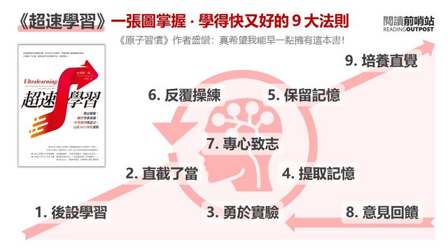

Slide 5
後設學習=學習地圖(百分之十)省下白工時間
1.Why What How>>功能性與本質性的區分目的
避免學習錯誤
2.專家訪談法>>看專家如何達成(標竿)以及請專家看你的學習計畫
3.列出需要理解的事 需要記憶的事 需要練習的事
牌 規則 題庫
4.發現效益遞減時，在後設學習一次

Slide 6
直截了當(走最短的路)
直接學習與你要用的技能有關的能力(與環境有關)

Slide 7
反覆操練
1.奧運選手
2.程式達人William Lin
作者建議：先直接學習再反覆操練
在心理上感到費力的事，比感到輕鬆的事還能為學習帶來更多好處。

Slide 8
提取記憶-利用測驗來學習
錦堂：複習式筆記(費曼學習法)，錯誤式筆記
建議：有些事若無法精通，只要知道要怎麼學會它就好

Slide 9
意見回饋
1.質量比數量重要
2.挑戰要難，但不能太難

Slide 10
培養直覺
1.別輕易看詳解來放棄困難題目
2.利用證明過程來理解
3.利用具體例子來學習(比喻)你如何思考它
本章補充說明：
1.看待天才-世人過多聚焦在結果，而非過程
2.直覺是大量有條理處理問題經驗的產物

Slide 11
勇於實驗
1.先模仿再創造(藝術家為例)自身例子：汲取他人的優點於一身
2.把各種方法放在一起比較
3.採用新的限制(學到後面跳脫習慣做事)

Slide 12
補充
1.第一資訊飲食法
2.愉悅來自於擅長某一件事
3.自發性追求，非外在責任
4.完成學習的終點會看到更多可能性
到了夢想，就會有更大的夢想
5.我的夢想

Slide 13
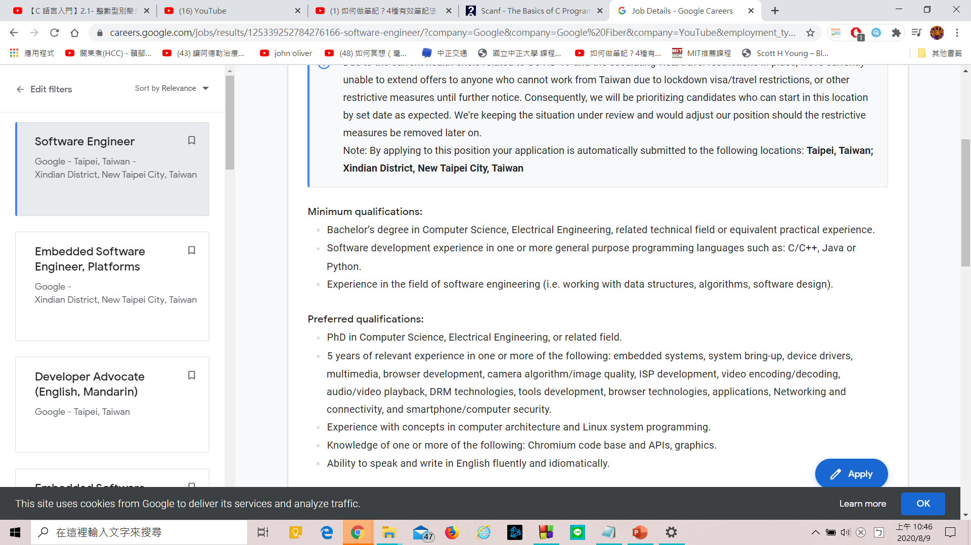

Slide 14
資工課程尋找
1.youtube
2.ocw
3.MIT
4.MOOCS

Slide 15
尋找高手
1.詢問學姊>>推薦MIT課程
2.不會問同學
3.先做再說(先學C++)後來發現要先學C
4.打電話問在業界工作的親戚(推薦買書看)

Slide 16
C看玩C++ JAVA PYTHON 面試題庫
演算法

